Slide 1
ΣΚΟΠΕΥΤΗΡΙΟ ΚΑΙΣΑΡΙΑΝΗΣ
ΠΑΡΑΣΚΕΥΗ 29 ΙΑΝΟΥΑΡΙΟΥ 2016

Slide 2
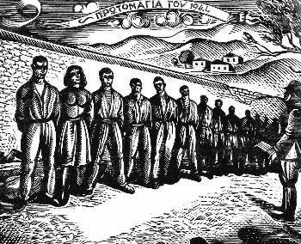

Slide 3
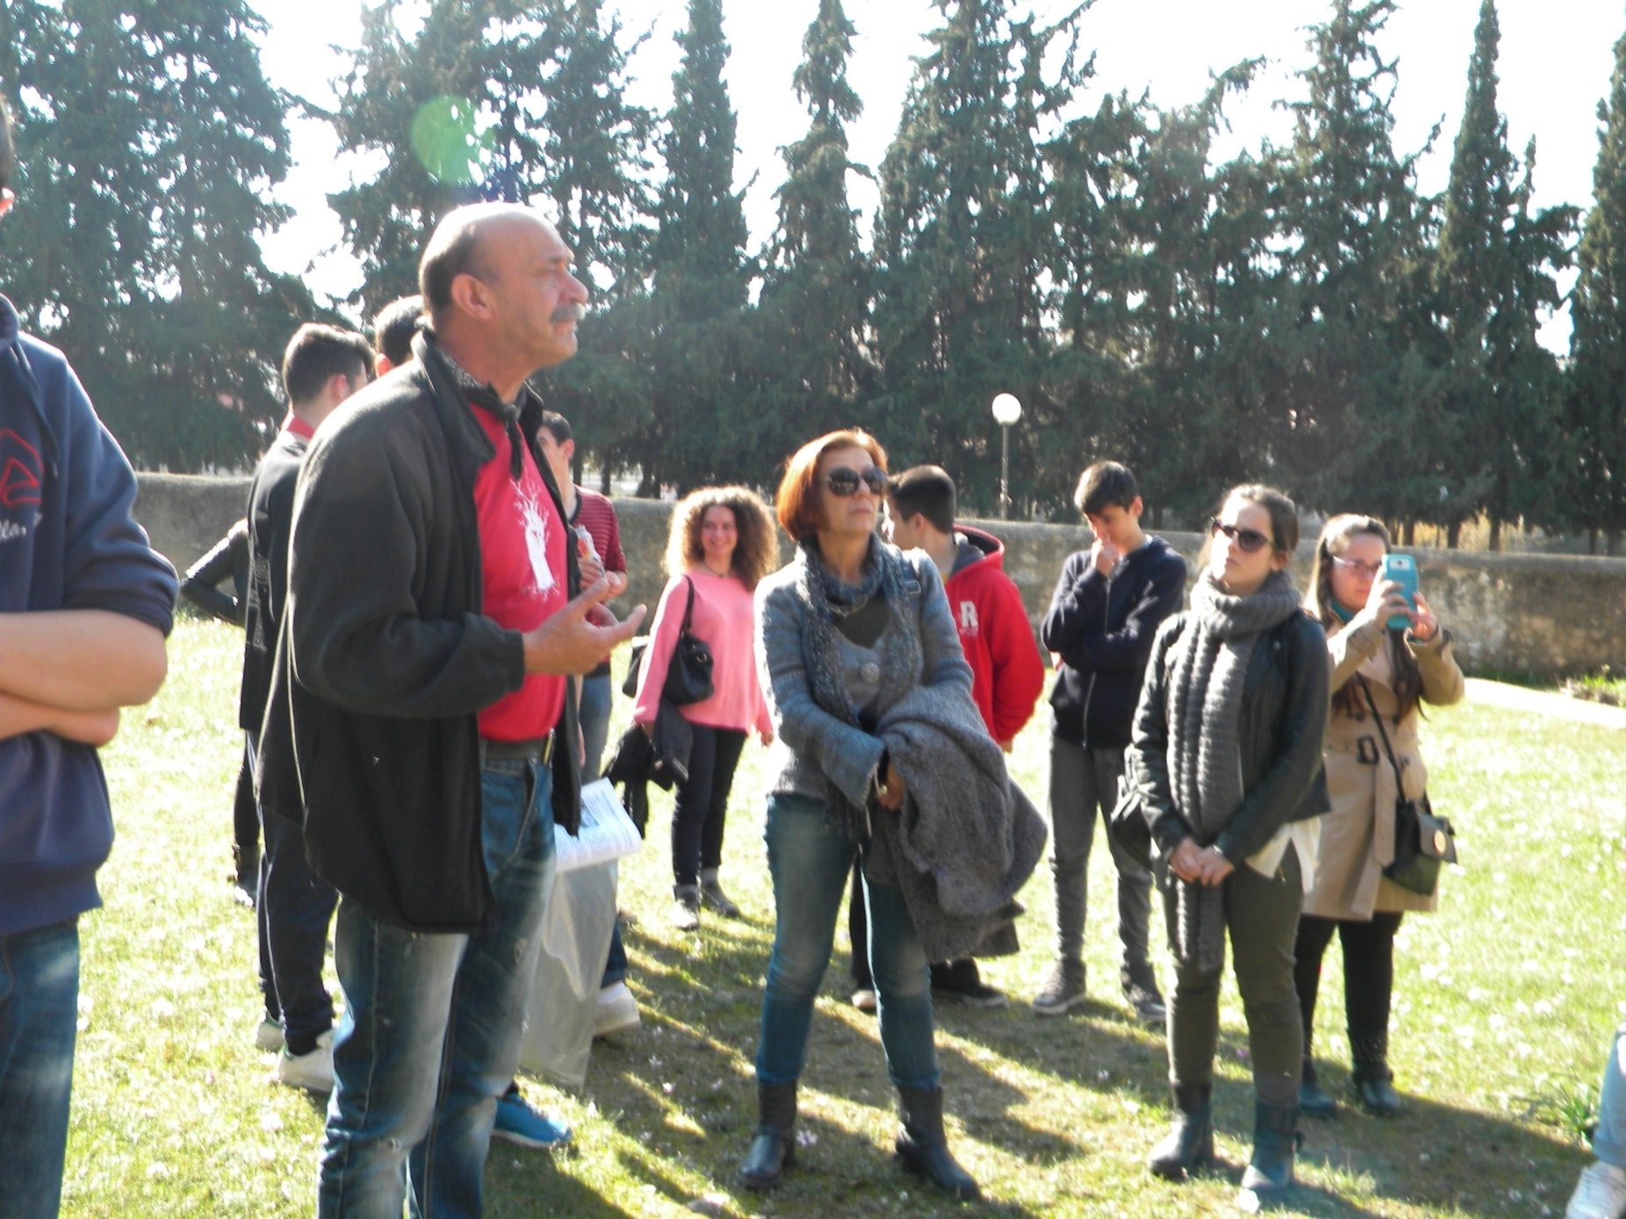

Slide 4
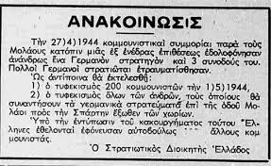

Slide 5
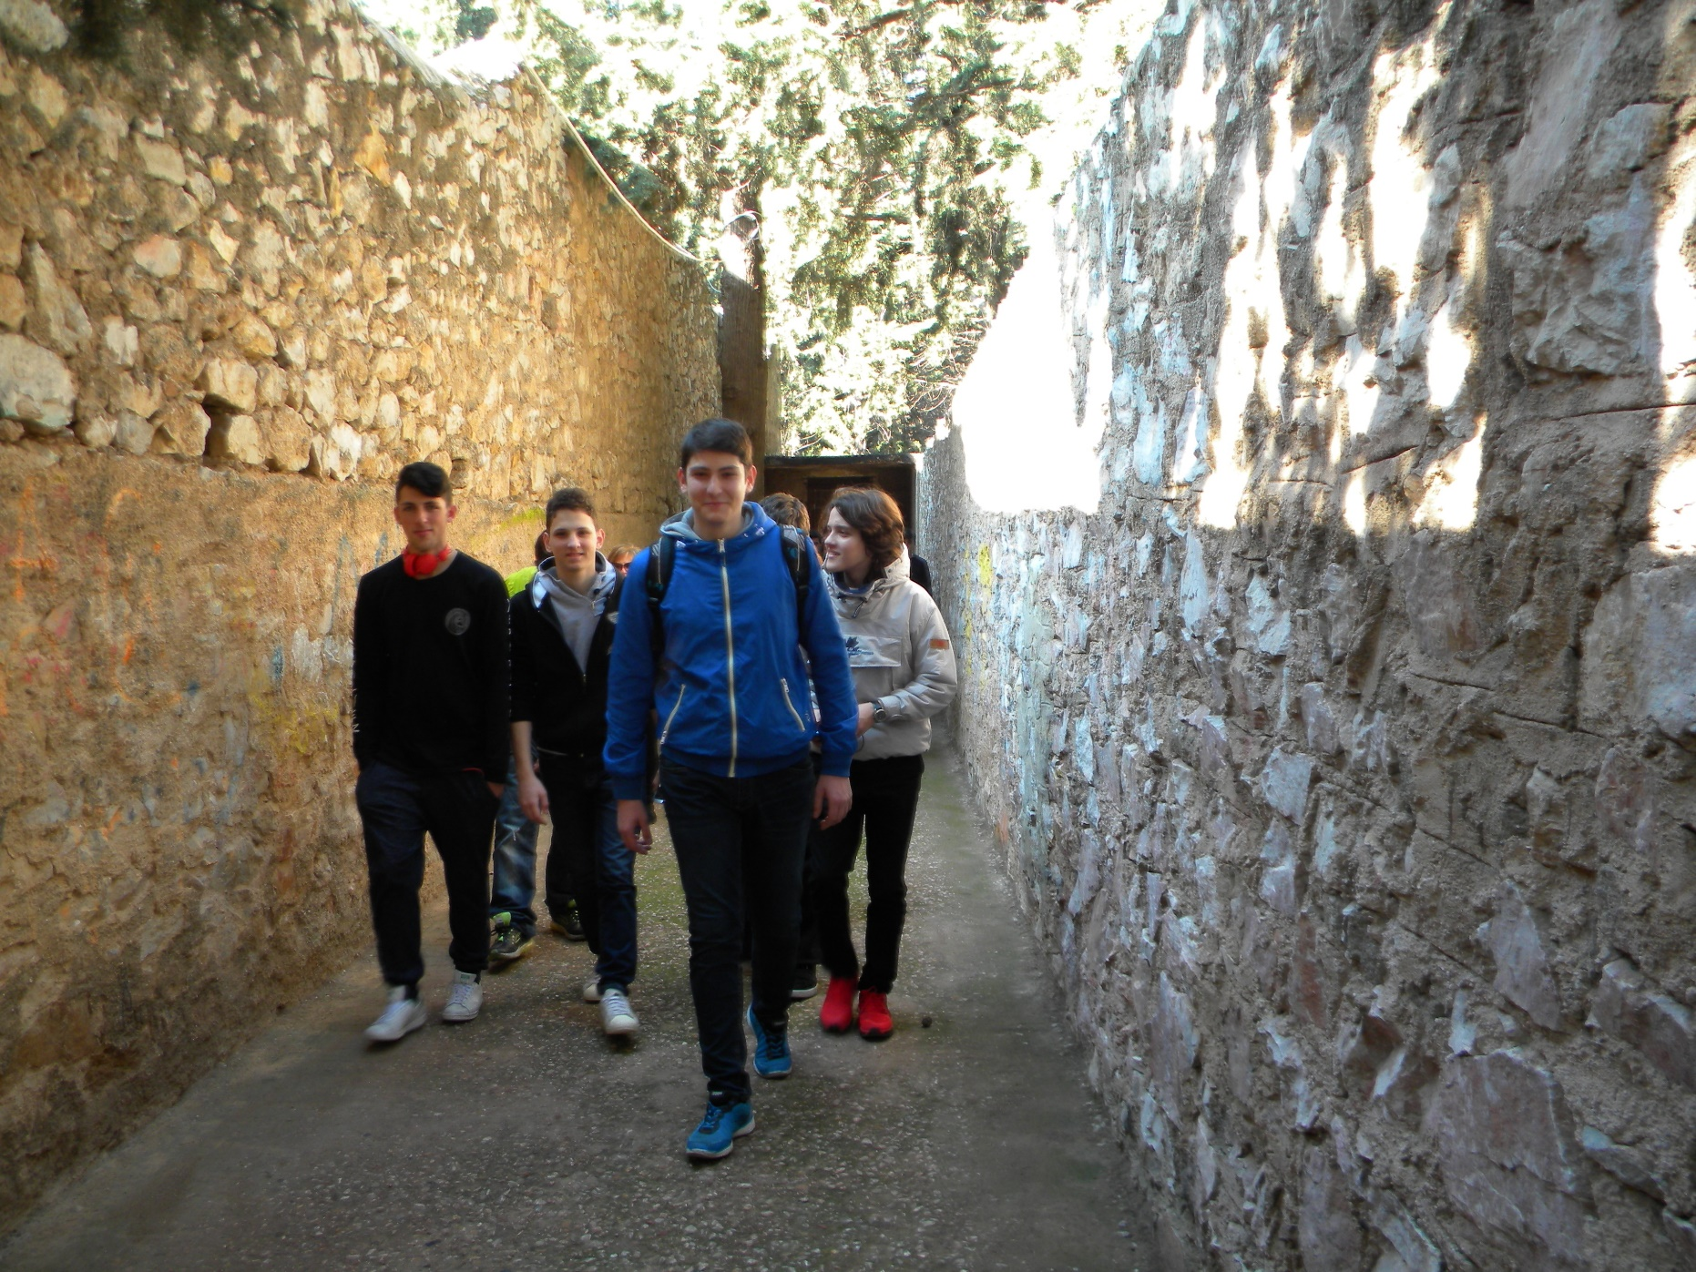

Slide 6
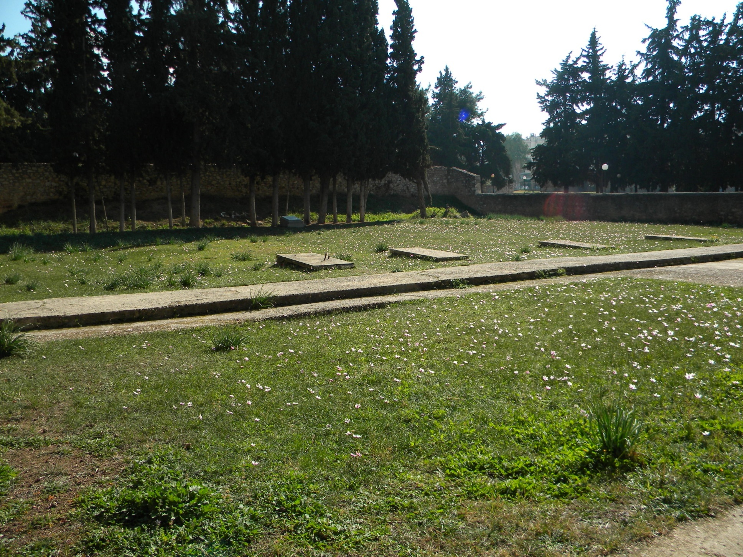

Slide 7
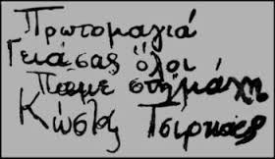

Slide 8
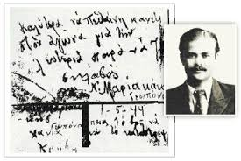

Slide 9
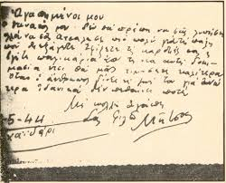

Slide 10
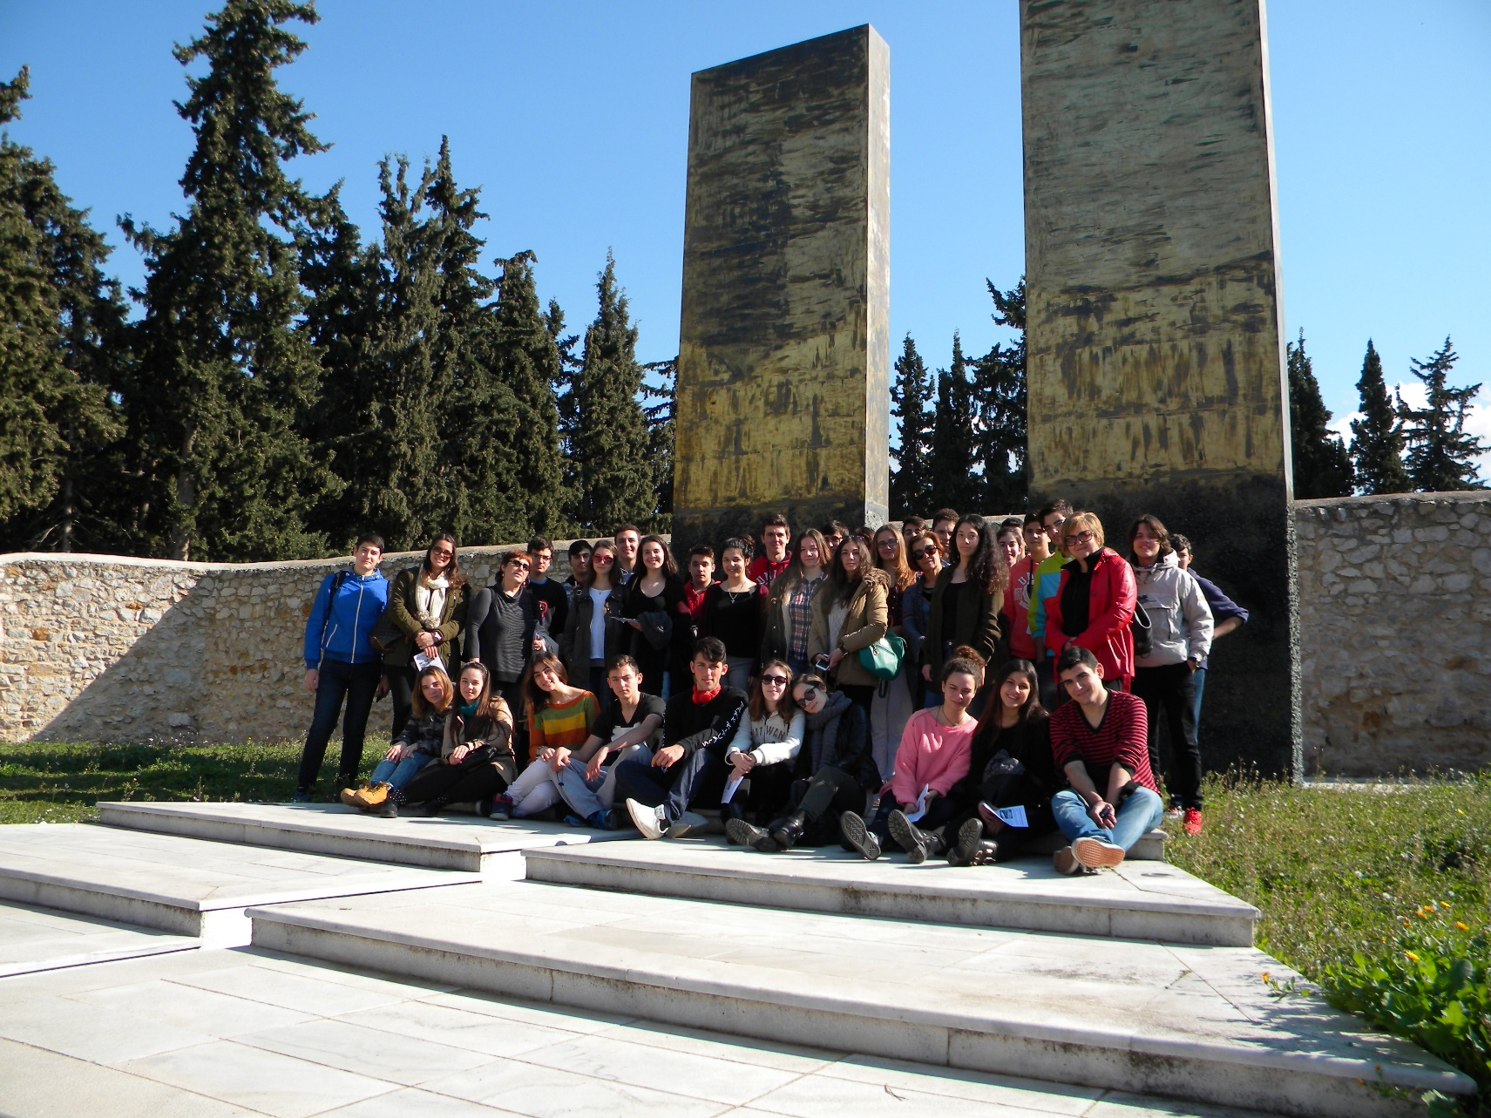

Slide 11
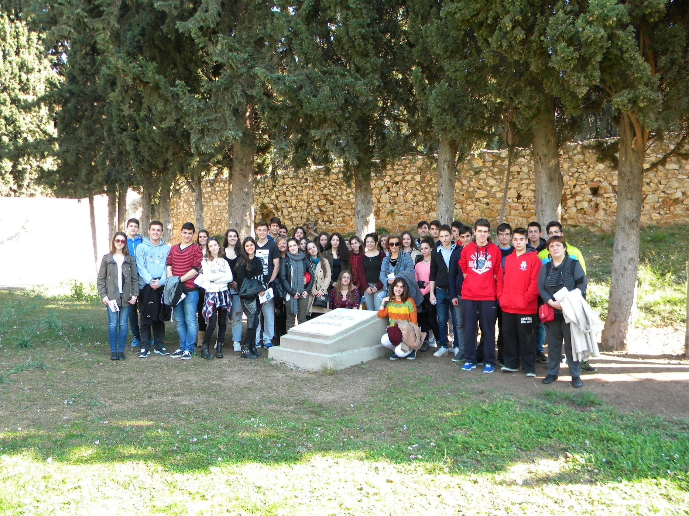

Slide 12
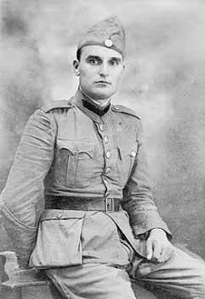
ΣΟΥΚΑΤΖΙΔΗΣ ΝΑΠΟΛΕΩΝ από την Κρήτη (καταγόταν από την Προύσα της Μικράς Ασίας)
«Πατερούλη, πάω για εκτέλεση. Να’ σαι περήφανος για το μοναχογιό σου. Γεια, γεια πατερούλη. Αδελφούλα μου, πάω για εκτέλεση. Σε λάτρεψα πολύ, όσο και τη γυναίκα μου. Δεν μπόρεσα να σας κάνω ευτυχισμένες. Λίγη αγάπη στον μπαμπά, όσο ζει. Γεια, γεια σου λατρευτή μου αδελφούλα».

Slide 13
